Slide 1
Анализ личных продаж в аптечной организации (на примере ООО «Ленмедснаб -Доктор»)
Выполнила:
Руководитель:

Slide 2
Актуальность темы
Современным фармацевтам торговых организаций приходится принимать непростые решения относительно продвижения товара и представления его в аптеке.
2

Slide 3
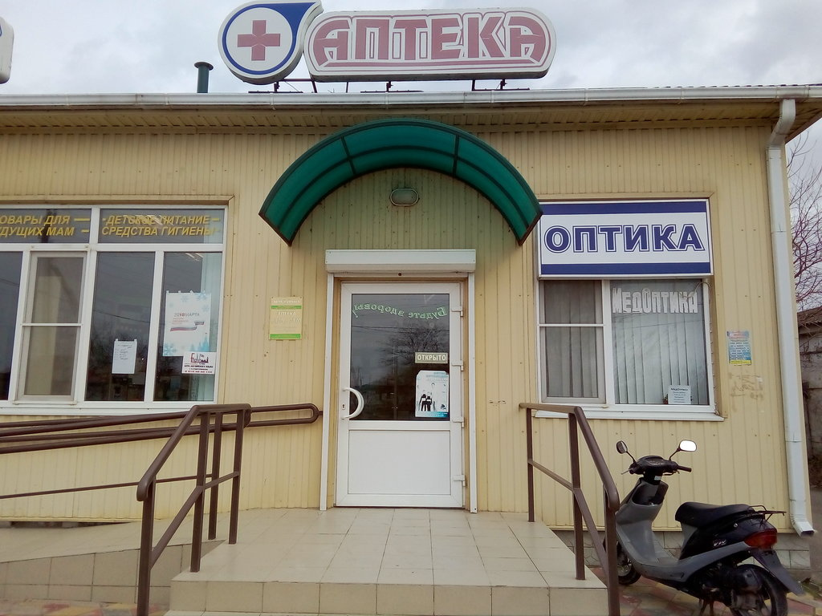
Организационная характеристика аптечного пункта №120 города Ейска ООО «Ленмедснаб- Доктор»
Аптечный пункт №120 города Ейска по улице Энгельса, дом 147, бренда "Доктор Столетов "принадлежит компании "Эркафарм", юридическое название ООО " Ленмедснаб - Доктор".
5

Slide 4
Заключение
Выпускная квалификационная работа «Анализ личных продаж в аптечной организации» в ООО «Ленмедснаб - Доктор» закрепила знания приемов продаж, выявление направления эффективности продаж. Закреплены знания по отпуску, хранению и размещению на витрины лекарственных препаратов. В работе проведен анализ использования маркетинга для увеличения личных продаж. Приобретены специфические навыки в работе и общении с персоналом и клиентами. Получены практические навыки организаторской и научно- исследовательской деятельности, навыков профессии фармацевта.
12

Slide 5
Спасибо за внимание!
13

